Slide 1
Ликовна култура 5. разред

Slide 2
Површина,простор

Slide 3
Простор је стварност у којој живимо и у којој се крећемо. Доживљавамо га у три димензије : дужину, ширину и висину. Привидни простор у равни називамо перспектива.
горе
лијево назад
напријед десно
доле

Slide 4
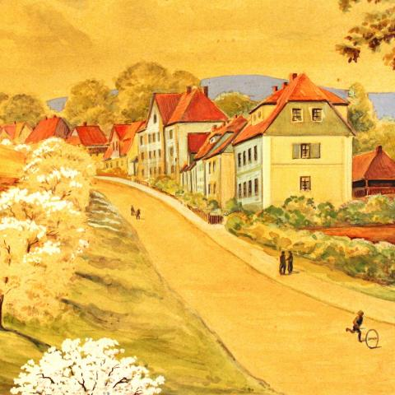
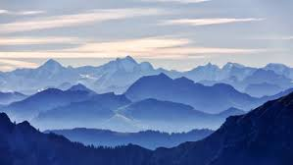
Користећи линеарну и ваздушну перспективу представљамо облике у простору.
Линеарна перспектива: Ваздушна перспектива:
Линије се сусрећу у једној тачки. Простор што је даљи све
је свијетлији, губи боју.

Slide 5
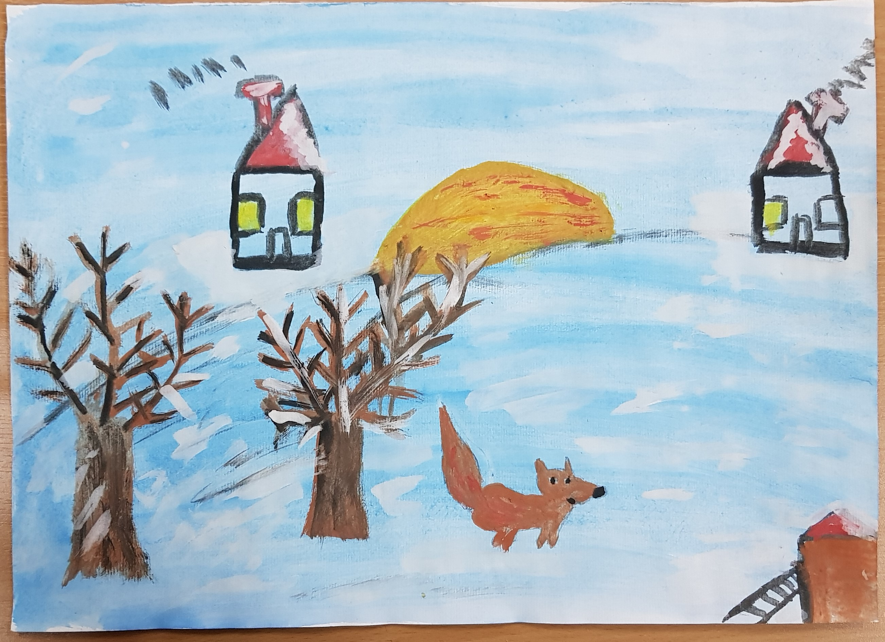
Упутство за рад:
ТЕМА (ликовни задатак): Површина
МОТИВ: Илустрација пјесме ,, Први снег,,
ТЕХНИКА: ГВАШ (акварел и бијела густа боја)

Slide 6
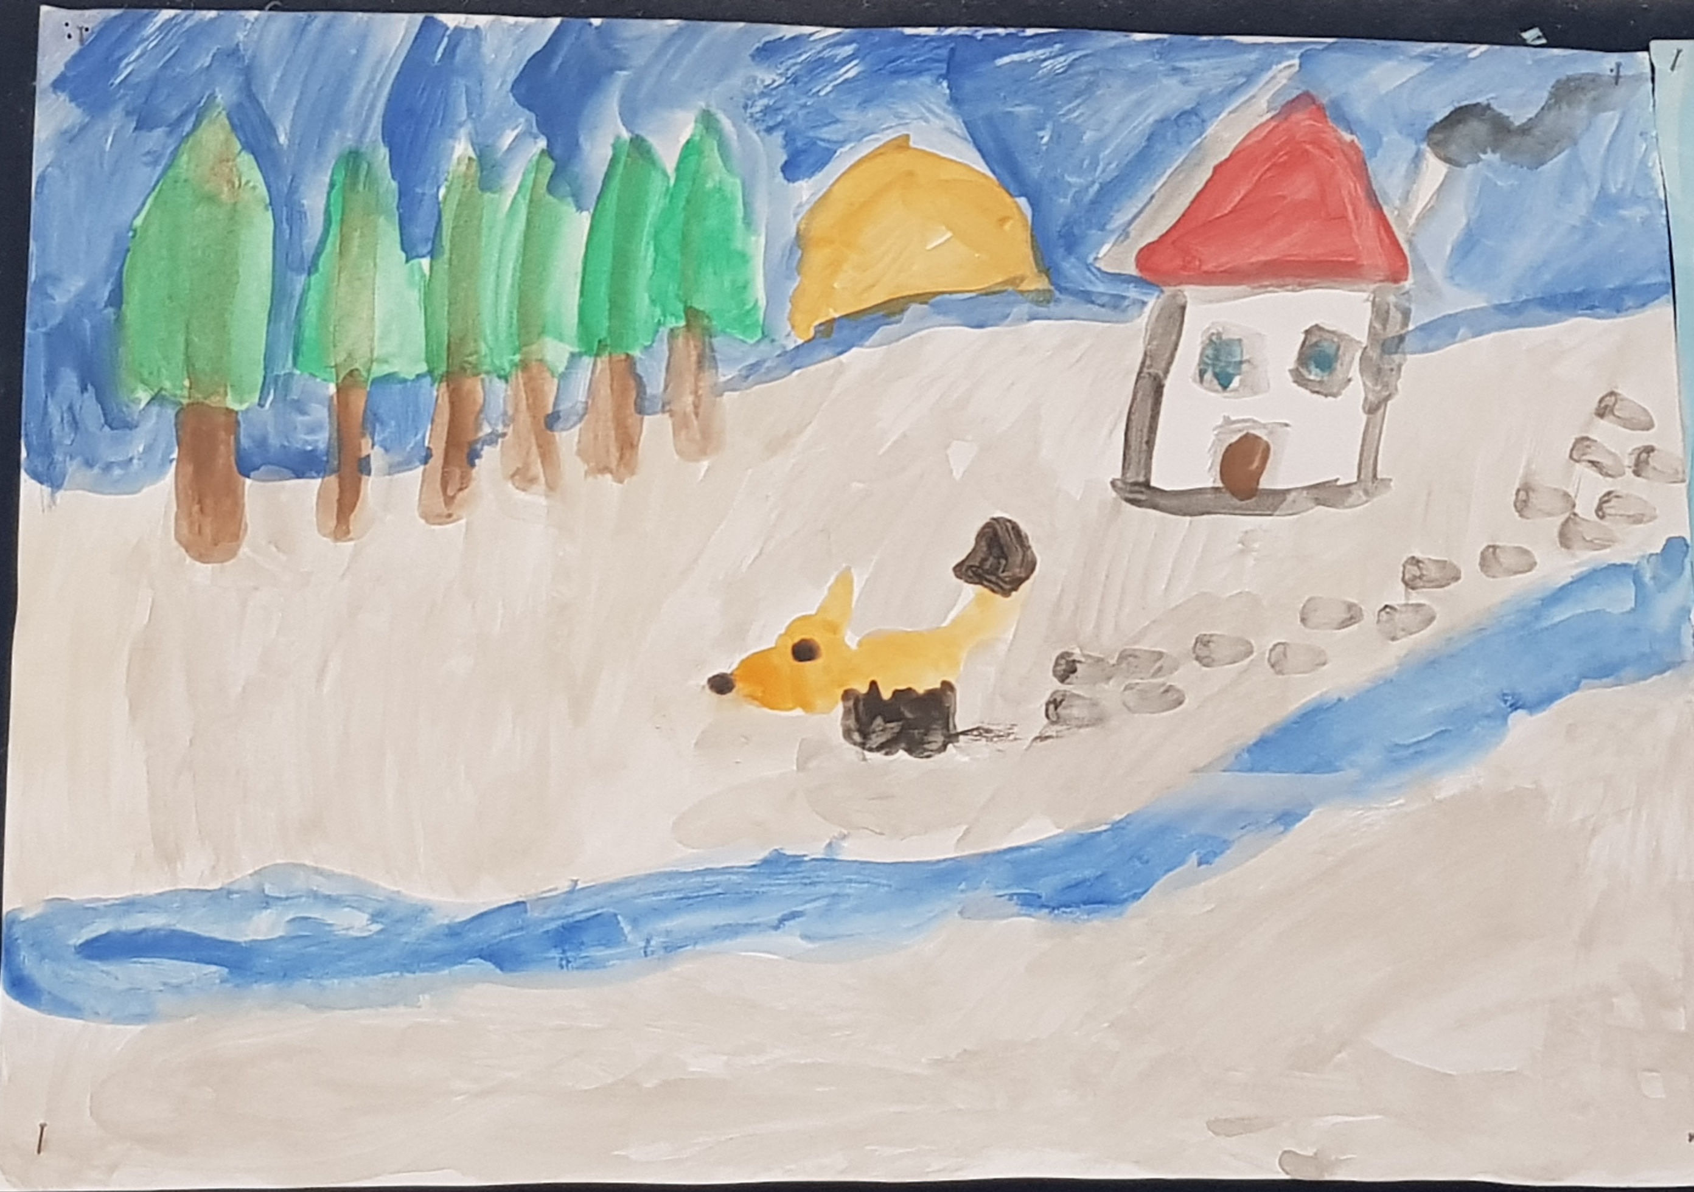

Slide 7
